Slide 1

Kính chào quý thầy (cô) tới dự tiết Tiếng Việt với Thầy trò 2A2

Slide 2

Khởi động

Slide 3
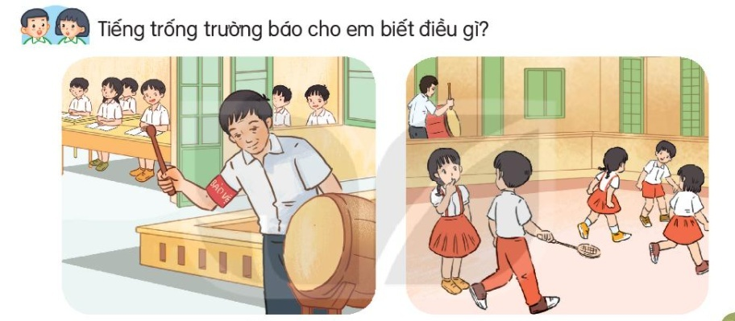
Báo đã đến giờ vào lớp, báo giờ ra chơi......
Notes:
Các con được nghe thấy tiếng trống trường vào những thời điểm nào? Các con cảm thấy thế nào khi nghe thấy tiếng trống trường vào những thời điểm đó?

Slide 4

Cái trống trường em

Slide 5
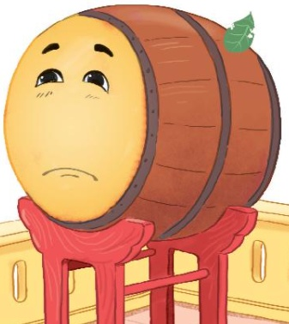
Cái trống trường em
Cái trống trường em
Mùa hè cũng nghỉ
Suốt ba tháng liền
Trống nằm ngẫm nghĩ.
Buồn không hả trống
Trong những ngày hè
Bọn mình đi vắng
Chỉ còn tiếng ve?
Cái trống lặng im
Nghiêng đầu trên giá
Chắc thấy chúng em
Nó mừng vui quá!
Kìa trống đang gọi
Tùng! Tùng! Tùng! Tùng...
Vào năm học mới
Giọng vang tưng bừng.
Thanh Hào
Notes:
Bài giảng thiết kế bởi: Hương Thảo - tranthao121006@gmail.com

Slide 6
Luyện đọc câu.
Tùng! Tùng! Tùng! Tùng...
Chú ý: cách ngắt nhịp thơ 2/2 hoặc 1/3.
Cái trống trường em
Trống nằm ngẫm nghĩ

Slide 7

Cái trống trường em
Cái trống trường em
Mùa hè cũng nghỉ
Suốt ba tháng liền
Trống nằm ngẫm nghĩ.
Buồn không hả trống
Trong những ngày hè
Bọn mình đi vắng
Chỉ còn tiếng ve?
Cái trống lặng im
Nghiêng đầu trên giá
Chắc thấy chúng em
Nó mừng vui quá!
Kìa trống đang gọi
Tùng! Tùng! Tùng! Tùng...
Vào năm học mới
Giọng vang tưng bừng.
1
3
2
4

Slide 8
Cái trống trường em
Cái trống trường em
Mùa hè cũng nghỉ
Suốt ba tháng liền
Trống nằm ngẫm nghĩ.
Buồn không hả trống
Trong những ngày hè
Bọn mình đi vắng
Chỉ còn tiếng ve?
Cái trống lặng im
Nghiêng đầu trên giá
Chắc thấy chúng em
Nó mừng vui quá!
Kìa trống đang gọi
Tùng! Tùng! Tùng! Tùng...
Vào năm học mới
Giọng vang tưng bừng.
Notes:
Bài giảng thiết kế bởi: Hương Thảo - tranthao121006@gmail.com

Slide 9



ngẫm nghĩ
GIẢI NGHĨA TỪ
Chúng ta nên ngẫm nghĩ về hành động của mình.
Notes:
Bài giảng thiết kế bởi: Hương Thảo - tranthao121006@gmail.com

Slide 10
Cái trống trường em
Cái trống trường em
Mùa hè cũng nghỉ
Suốt ba tháng liền
Trống nằm ngẫm nghĩ.
Buồn không hả trống
Trong những ngày hè
Bọn mình đi vắng
Chỉ còn tiếng ve?
Cái trống lặng im
Nghiêng đầu trên giá
Chắc thấy chúng em
Nó mừng vui quá!
Kìa trống đang gọi
Tùng! Tùng! Tùng! Tùng...
Vào năm học mới
Giọng vang tưng bừng.
1
3
2
4

Slide 11
Luyện đọc nhóm 4
Cái trống trường em
Cái trống trường em
Mùa hè cũng nghỉ
Suốt ba tháng liền
Trống nằm ngẫm nghĩ.
Buồn không hả trống
Trong những ngày hè
Bọn mình đi vắng
Chỉ còn tiếng ve?
Cái trống lặng im
Nghiêng đầu trên giá
Chắc thấy chúng em
Nó mừng vui quá!
Kìa trống đang gọi
Tùng! Tùng! Tùng! Tùng...
Vào năm học mới
Rộn vang tưng bừng.

Slide 12



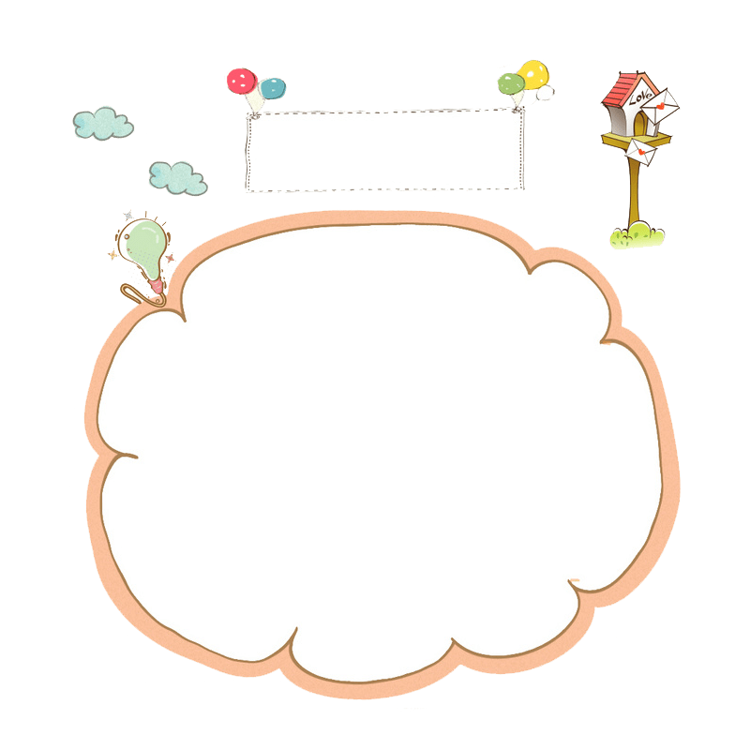

Thi đọc

Slide 13
Cái trống trường em
Cái trống trường em
Mùa hè cũng nghỉ
Suốt ba tháng liền
Trống nằm ngẫm nghĩ.
Buồn không hả trống
Trong những ngày hè
Bọn mình đi vắng
Chỉ còn tiếng ve?
Cái trống lặng im
Nghiêng đầu trên giá
Chắc thấy chúng em
Nó mừng vui quá!
Kìa trống đang gọi
Tùng! Tùng! Tùng! Tùng...
Vào năm học mới
Giọng vang tưng bừng.

Slide 14
Tìm hiểu bài
Bạn học sinh kể gì về trống trường trong những ngày hè?
Khi nghỉ hè, không được thấy các bạn học sinh, cái trống cảm thấy như thế nào?
A. Vui vẻ vì được nghỉ ngơi.
B. Buồn, nhớ các bạn học sinh.

Slide 15
2. Tiếng trống trường trong khổ thơ cuối báo hiệu điều gì?
Báo hiệu bước vào năm học mới.

Slide 16



KTUTS
Chúc quý thầy cô
mạnh khỏe – thành công
KTUTS

